Slide 1
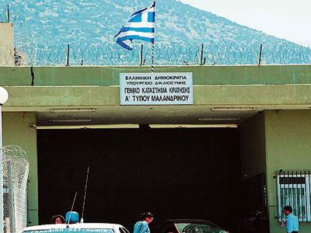
Πανελλήνιο Δίκτυο για το Θέατρο στην Εκπαίδευση, Κι αν ήσουν εσύ; Η ολοκλήρωση του πρότζεκτ Κωνσταντίνα Μούρτου 12/06/2023

Slide 2
Εθνικότητά μου είναι ο άνεμος,
Ένα work in project στο θεατρικό έργο του Ματέι Βίσνιεκ Περιμένετε να περάσει ο καύσωνας

Slide 3
Δημιουργική γραφή: (στις γλώσσες τους) Έχετε τις φράσεις: 1) μηχάνημα τρυφερότητας, 2) γιγάντιο πουλί, 3) ανθρώπινες σάρκες. Δημιουργήστε μία μικρή ιστορία (από 2 έως 10 σειρές) που να περιέχει και τις τρεις φράσεις. Θα χρειαστεί να αποφασίσετε α) ποιο πρόσωπο γράφει, β) τι λέει, γ) πώς το λέει.
Το αυτόματο μηχάνημα τρυφερότητας
Γδύνεται αργά
Για να μπει στη θάλασσα
Για να πει μέσα στη γη
Για να μπει στα σπλάχνα μου
Γιατί είμαι και θάλασσα και γη μαζί
Γιατί είμαι το γιγάντιο πουλί
Που καθαρίζει το αυτόματο μηχάνημα τρυφερότητας,
Καθαρίζει τα σαγόνια του που τρέφονται με ανθρώπινες σάρκες

Slide 4
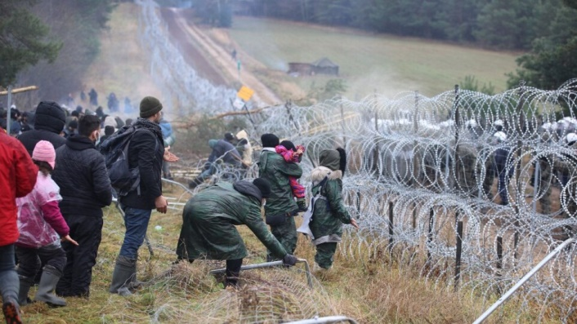
Ζωγραφική: Αιτιολογία για την αλλαγή κοινωνικής κατάστασης

Slide 5
Ζωγραφική: Τι θα πάρεις μαζί σου, αν χρειαστεί να φύγεις από την πατρίδα σου;

Slide 6
Τι δεν λειτούργησε: Η γλώσσα, ανάγκη μετάφρασης Η μη σταθερότητα των ατόμων της ομάδας (μεταγωγές κλπ) Οι συνεχείς αναγνώσεις του έργου (στρογγυλή τράπεζα) χωρίς δράση Συναισθηματική μουσική, που τους μελαγχολεί Μη προσήλωση στον στόχο, πρόβα από το μηδέν πολλές φορές. Ματαίωση όσων ήταν ενεργοί
Τι λειτούργησε
Το τουμπερλέκι
Ο χορός
Κατασκευή σκηνικών
Ασκήσεις με μπαλάκι για να μάθουν λόγια
Οι αυτοσχεδιασμοί με πολύ συγκεκριμένη οδηγία
Αλληλοσκηνοθεσία
ΘΕΜΑΤΙΚΕΣ: 4 εποχές, γραφειοκρατία, εγκλωβισμός

Slide 7
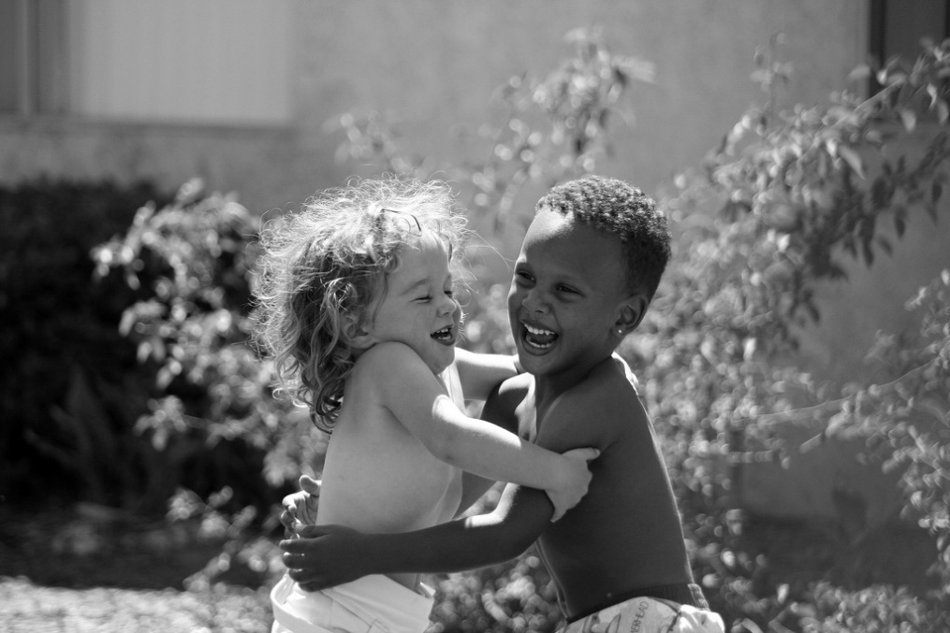
Σας ευχαριστώ για την προσοχή σας!

